Slide 1
Задачи на делимость

Slide 2
Что мы знаем
Говорят, что натуральное число a делится на натуральное число b (пишут a:b) , если существует натуральное число q, такое, что b·q=a. При этом число a называется делимое, число b – делитель,
число q – частное. Число a называют также кратным числу b.

Slide 3
Деление с остатком
Для любого целого числа a и натурального числа b существует единственная пара целых чисел q и r, таких, что a=bq+r, где 0 ≤ r < b. q-целое, r- натуральное или нуль, причем r может принимать лишь b различных значений 0,1,2,… b-1.
Если остаток равен нулю, то a делится на b.

Slide 4
Признак делимости
- это правило, позволяющее сравнительно быстро определить, является ли число кратным заранее заданному без необходимости выполнять фактическое деление. Как правило, основано на действиях с частью цифр из записи числа в позиционной системе исчисления (обычно десятичной).
.

Slide 5
Классификация признаков делимости:
признаки делимости, основанные на последних цифрах числа;
признаки делимости, основанные на сумме цифр числа;
признаки делимости, основанные на последней цифре числа и сумме цифр числа;
признаки делимости, связанные с разбиением цифр числа на группы (метод остатков).

Slide 6
Признаки делимости на 2,3, 4, 5,9 и 10 (мы знаем хорошо, учебник 5 класса)
Признак делимости на 6. Для того чтобы число Х делилось на 6, необходимо и достаточно, чтобы оно делилось на 2 и на 3.
Признак делимости на 12. Для того чтобы число Х делилось на 12, необходимо и достаточно, чтобы оно делилось на 3 и на 4.
Признак делимости на 15. Для того чтобы число Х делилось на 15, необходимо и достаточно, чтобы оно делилось на 3 и на 5.
(анологично можно получить и другие признаки)

Slide 7
Важно знать.
1. Всякое число a, отличное от нуля делится на себя.
2. Если a⋮b и b⋮c, то a ⋮c.
3.Если a делится на b (b≠ 0) и b делится на a (a≠0), то числа a и b либо равны, либо являются противоположными числами.
4. Если в сумме целых чисел каждое слагаемое делится на некоторое число, то сумма делится на это число.

Slide 8
5. Если в разности целых чисел уменьшаемое и вычитаемое делятся на некоторое число, то разность делится на это число.(93-30)/6. Если в сумме целых чисел все слагаемые, кроме одного, делятся на некоторое число, то сумма не делится на это число.
7. Если в произведении целых чисел один из множителей делится на некоторое число, то и произведение делится на это число
8. Если в произведении двух целых чисел один из множителей делится на m, а другой на n, и произведение делится на mn

Slide 9
6. Произведение двух последовательных целых чисел делится на 2 (n (n+1) всегда четное ).
5*6, 20*21
7. Произведение трех последовательных целых чисел делится на 6 (n (n+1)(n +2)).
2*3*4, 13*14*15=13*2*7*3*5
8. Произведение n последовательных целых чисел делится n.
2*3*4*5*6:5, 12*13*14*15*16*17*18:7

Slide 10
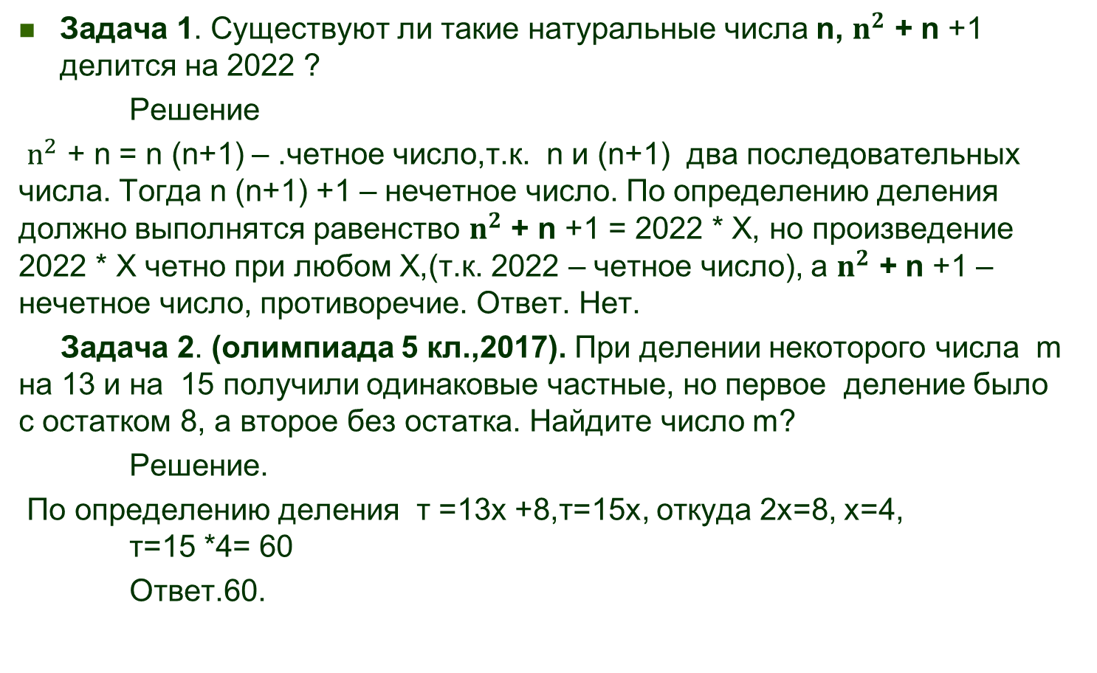
Задача 1. Существуют ли такие натуральные числа n, $n^{2}$ + n +1 делится на 2022 ?
Решение
$n^{2}$ + n = n (n+1) – .четное число,т.к. n и (n+1) два последовательных числа. Тогда n (n+1) +1 – нечетное число. По определению деления должно выполнятся равенство $n^{2}$ + n +1 = 2022 * Х, но произведение 2022 * Х четно при любом Х,(т.к. 2022 – четное число), а $n^{2}$ + n +1 –нечетное число, противоречие. Ответ. Нет.
Задача 2. (олимпиада 5 кл.,2017). При делении некоторого числа m на 13 и на 15 получили одинаковые частные, но первое деление было с остатком 8, а второе без остатка. Найдите число m?
Решение.
По определению деления т =13х +8,т=15х, откуда 2х=8, х=4, т=15 *4= 60
Ответ.60.

Slide 11
«Остаток важнее частного»
В решении целого ряда задач и примеров основную роль играет не частное от деления одного числа на другое, а остаток. Для решения такого рода задач была создана «арифметика остатков». Арифметика остатков позволяет решать разные задачи, в том числе и задачи, с которыми мы сталкиваемся в повседневной жизни.

Slide 12
Примеры задач
1.В 1976 году 1 января приходилось на четверг. А каким днем недели было 1 января 1978 года?.
2. Получив двойку по географии, Вася решил порвать географическую карту в клочья. Каждый попавший ему в руки кусочек он рвет на четыре части. Может ли он получить ровно 2019 кусков?2020 кусков? 2021 кусков?

Slide 13
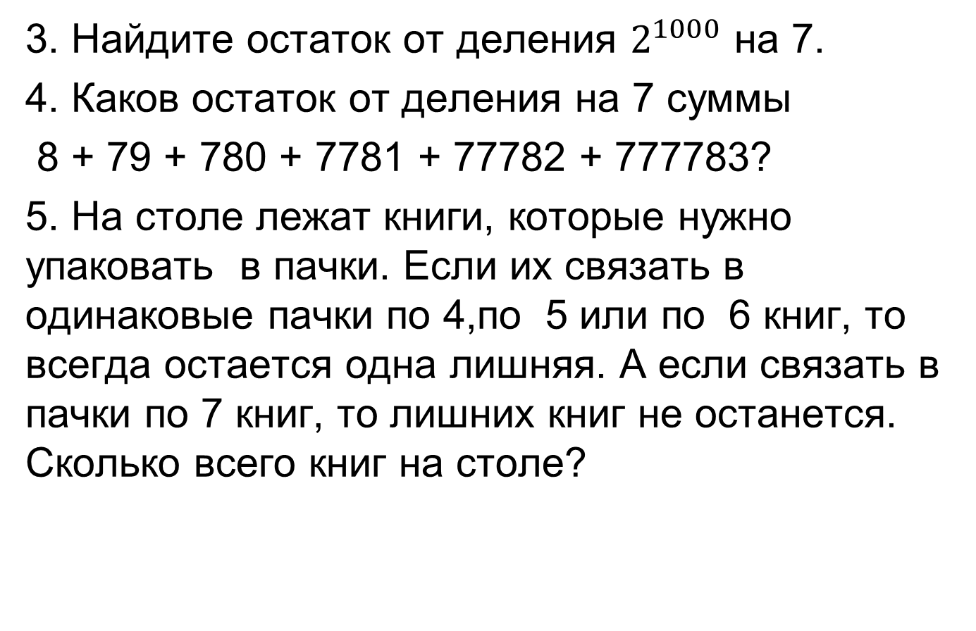
3. Найдите остаток от деления $2^{1000}$ на 7.
4. Каков остаток от деления на 7 суммы
8 + 79 + 780 + 7781 + 77782 + 777783?
5. На столе лежат книги, которые нужно упаковать в пачки. Если их связать в одинаковые пачки по 4,по 5 или по 6 книг, то всегда остается одна лишняя. А если связать в пачки по 7 книг, то лишних книг не останется. Сколько всего книг на столе?

Slide 14
.
Арифметика остатков (арифметика сравнений).
Делитель в теории чисел называется «модуль».
Числа, дающие при делении на модуль (делитель) одинаковые остатки, называются «равноостаточными» или «сравнимыми по модулю».
Два числа А и В при делении на некоторое число М (модуль) дают одинаковые остатки, т.е. сравнимы по модулю М, А ≡ В (mod М)

Slide 15
Таблица остатков по модулю 7
0 | 1 | 2 | 3 | 4 | 5 | 6
7 | 8 | 9 | 10 | 11 | 12 | 13
14 | 15 | 16 | 17 | 18 | 19 | 20
21 | 22 | 23 | 24 | 25 | 26 | 27
28 | 29 | 30 | 31 | 32 | 33 | 34
35 | 36 | 37 | 38 | 39 | 40 | 41
42 | 43 | 44 | 45 | 46 | ….. | …
Первые верхние числа каждого столбца – это остатки от деления чисел столбца на 7 . В один столбец попали те и только те числа, которые при делении на 7 равноостаточны, т.е. сравнимы по модулю 7 (mod 7)

Slide 16

Таблица остатков по модулю 10
0 | 1 | 2 | 3 | 4 | 5 | 6 | 7 | 8 | 9
10 | 11 | 12 | 13 | 14 | 15 | 16 | 17 | 18 | 19
20 | 21 | 22 | 23 | 24 | 25 | 26 | 27 | 28 | 29
30 | 31 | 32 | 33 | 34 | 35 | 36 | 37 | 38 | 39…
Различные натуральные числа при делении на определенное натуральное число а дают разные остатки от 1,2,….а -1.Однако степени этих чисел не обязательно дают такие остатки. При делении $а^{2}$ на 3 4 5 6 7 8 9
0;1 0;1 0;1;4 0;1;3;4 0;1;2;4 0;1;4 0;1;4;7

Slide 17
Числа разбились на 7 классов: в класс с индексом 0 попали числа, которые при делении на 7 дают в остатке 0 (делятся на 7 без остатка), в класс с индексом 1 – числа, дающие при делении на 7 в остатке 1, и т.д. Аналогично на 10 классов для 10 и любого другого числа т.
Чтобы узнать, в каком классе находится некоторое число, надо найти остаток от деления этого числа на m. Этот остаток равен индексу класса.

Slide 18
Выводы
В один класс попадают все числа, дающие при делении на модуль один и тот же остаток.
Два числа принадлежат к одному и тому же классу тогда и только тогда, когда их разность делится без остатка на модуль
Остаток от деления суммы на модуль не изменится, если одно из слагаемых или каждое слагаемое заменить другим числом того же класса (в частности, индексом того же класса)
Остаток от деления произведения нескольких чисел на модуль т не изменится, если один из сомножителей ( или даже каждый из сомножителей) заменить числом того же класса..

Slide 19
Задача3. Не проводя обычных вычислений, найти остаток от деления на 7 следующей суммы: 8+79+780+7781+77782+777783.
Решение: остатки от деления слагаемых на 7 равны 1,2,3,4,5,6; например, 77782=77777+5, а 777783=777777+6, значит индексы классов, в которых находятся слагаемые, равны 1,2,3,4,5,6.

Slide 20
Заменим в данной сумме каждое слагаемое индексом его класса – индекс суммы от этого не изменится. Остаётся найти остаток от деления суммы на 7. 1+2+3+4+5+6=21, сумма делится на 7 без остатка, значит, и данная в условии сумма делится на 7 без остатка.
Используя обозначения, можно решение этой задачи записать так:
8 ≡ 1(mod 7), 79 ≡ 2(mod 7), 780 ≡3(mod 7), 7781 ≡4(mod 7), 77782 ≡5(mod 7), 777783 ≡6(mod 7) , 8+79+780+7781+77782+777783 ≡ 1+2+3+4+5+6 = 21 ≡ 0 (mod 7)
Ответ: сумма делится на 7 без остатка.

Slide 21
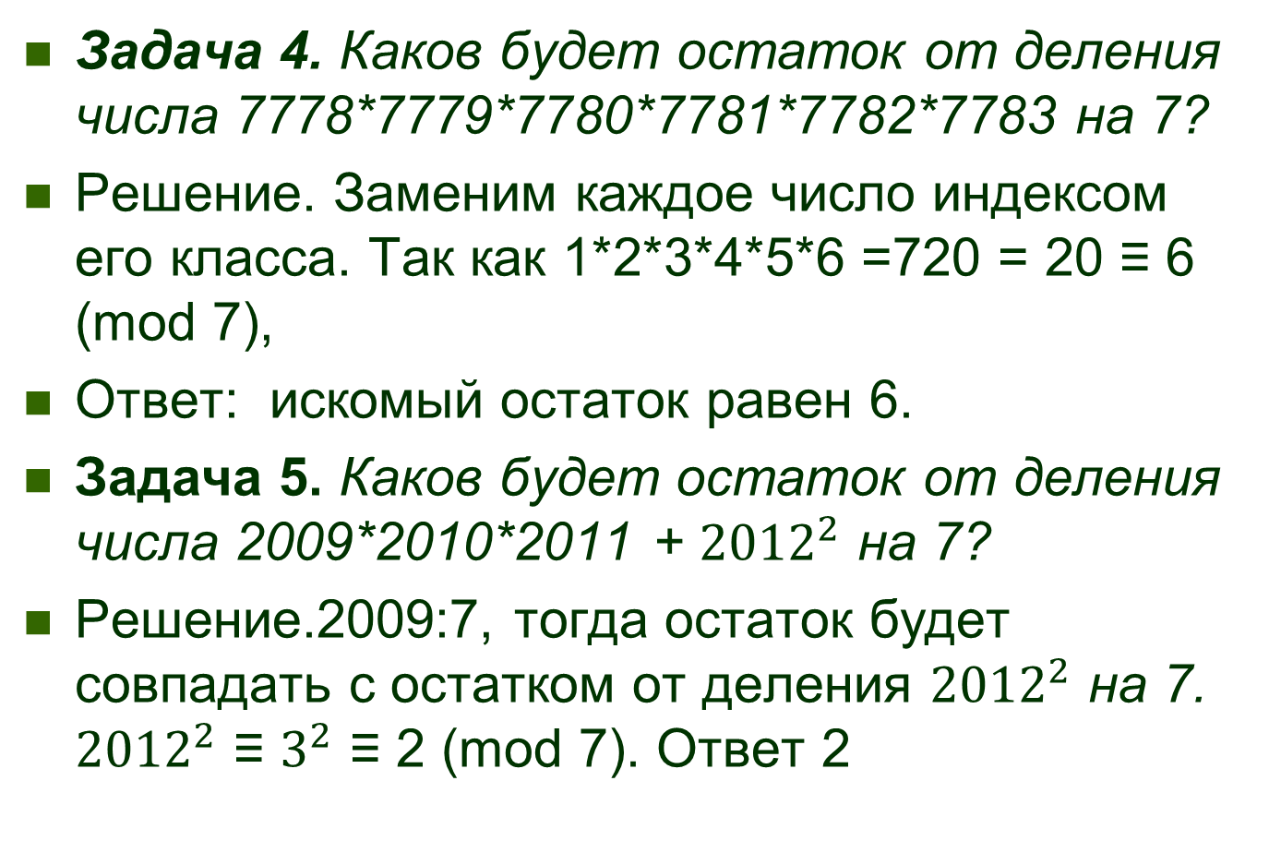
Задача 4. Каков будет остаток от деления числа 7778*7779*7780*7781*7782*7783 на 7?
Решение. Заменим каждое число индексом его класса. Так как 1*2*3*4*5*6 =720 = 20 ≡ 6 (mod 7),
Ответ: искомый остаток равен 6.
Задача 5. Каков будет остаток от деления числа 2009*2010*2011 + ${2012}^{2}$ на 7?
Решение.2009:7, тогда остаток будет совпадать с остатком от деления ${2012}^{2}$ на 7. ${2012}^{2}$ ≡ $3^{2}$ ≡ 2 (mod 7). Ответ 2

Slide 22
Рассуждения применимы и в том случае, если вместо модуля 7 используется любое другое натуральное число т, отличное от единицы. В этом случае, вместо таблицы из семи столбцов придётся рассматривать таблицу, содержащую т столбцов.

Slide 23
Задача6.В 1984 г. 1 января приходится на воскресенье. А каким днем недели будет 1 января 1988 г.?
Решение. Если бы число дней в году делилось на 7, то 1 января приходилось бы на один и тот же день недели, скажем на воскресенье, как в 1984 г. Но в високосном 1984 г. 366 дней. Деля 366 на 7, получаем 52 полные недели и ещё 2 дня в остатке. Значит, 1985 г. начнётся не с воскресенья, а со вторника. В 1985 г. 365 дней, и остаток от деления на 7, будет равен 1, что приведёт к «сдвигу»Нового года ещё на один день недели; то же самое произойдёт в 1986 и 1987 гг. Ответ.пятница.

Slide 24
Задача 7. В некотором месяце 3 четверга пришлись на четные числа.
Какой день недели был 26 числа этого месяца?
Решение.
В месяце 3 четных четверга, значит всего 5 четвергов т.к. в неделе 7 дней, то четверги чередуются: четный и нечетный.
Первый четверг – может быть 1,2 или 3 числом, если в месяце 31 день, и 1или 2 числом если в месяце 30 дней.
Значит: Первый четверг – 2 число, а пятый четверг: 30, следовательно 26 число – это воскресенье.
Ответ: 26 число – это воскресенье.

Slide 25
Задача 8: Число 137 возвели в сотую степень. Какова последняя цифра десятичной записи результата?
Решение: Прежде всего, заметим, что последняя цифра (цифра единиц) натурального числа есть остаток от деления этого числа на 10. Поэтому нам достаточно найти остаток от деления на 10 числа 7¹⁰⁰, т.к. 137≡7 (mod 10)⇒137¹⁰⁰≡7¹⁰⁰(mod 7). Но в арифметике сравнений по модулю 10 всякое натуральное число и его последняя цифра находятся в одном классе, поэтому при возведении 7 в степень нам достаточно следить лишь за последней цифрой степени:

Slide 26
7¹≡7, 7²≡9, 7³≡7²⋅7≡9⋅7≡3, аналогично 7⁴=7³⋅7≡3⋅7≡1, 7⁵=7⁴⋅7≡1⋅7≡7, и дальше вся последовательность 7, 9, 3, 1 будет периодически повторяться (все сравнения здесь даны по модулю 10). Отсюда видно, что на 4-м, 8-м, 12-м, 16-м и т.д., вообще на любом месте, кратном 4, в этой последовательности стоит 1. Значит, и на сотом месте стоит 1, т.е. 137¹⁰⁰ оканчивается цифрой 1.

Slide 27
Задача 9. Доказать, что 776⁷⁷⁶ + 777⁷⁷⁷ + +778⁷⁷⁸ не делится на 3.
Решение: воспользуемся арифметикой остатков по модулю 3. Так как 776 ≡ 2 (mod 3), то 776² ≡ 4 ≡ 1 (mod 3), а 776⁷⁷⁶= (776²)³⁸⁸ ≡1³⁸⁸ ≡ 1 (mod 3).
778 ≡ 1 (mod 3) и 778⁷⁷⁸ ≡ 1⁷⁷⁸ ≡ 1 (mod 3).
777 ≡ 0 (mod 3) и 777⁷⁷⁷ ≡ 0 (mod 3).
Складывая эти сравнения, получим: 776⁷⁷⁶ + 777⁷⁷⁷ + 778⁷⁷⁸ ≡ 1 + 0 + 1 ≡ 2 (mod 3), т.е. данная сумма даёт при делении на 3 остаток, равный 2.

Slide 28
Задача 10.Найти остаток от деления 39⁴⁶
на 5.
Решение: 39 = 4 (mod 5), 39⁴⁶ = 4⁴⁶ (mod 5)
Выпишем степени 4: 4¹ = 4 4² = 16 4³ = 64, последовательность чисел 4,6 будет периодически повторяться, т.е. 4 в нечётной степени, 6 в чётной степени. Число 46- чётное, значит последняя цифра 4⁴⁶ равна 6. 6 ≡ 1 (mod 5).
Ответ: остаток 1

Slide 29
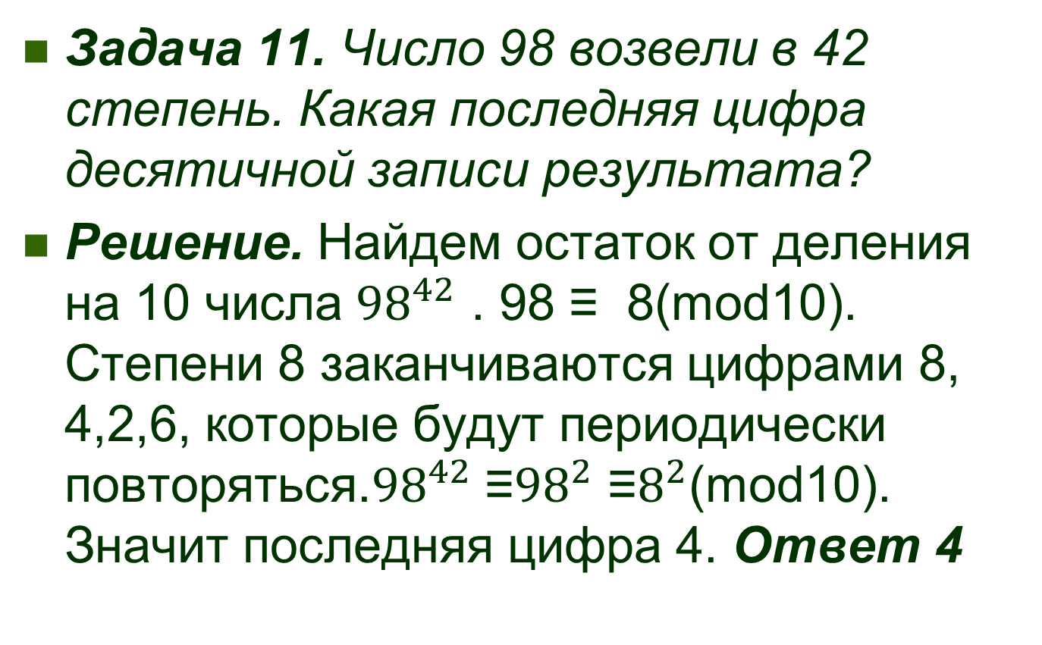
Задача 11. Число 98 возвели в 42 степень. Какая последняя цифра десятичной записи результата?
Решение. Найдем остаток от деления на 10 числа ${98}^{42}$ . 98 ≡ 8(mod10). Степени 8 заканчиваются цифрами 8, 4,2,6, которые будут периодически повторяться.${98}^{42}$ ≡${98}^{2}$ ≡$8^{2}$(mod10). Значит последняя цифра 4. Ответ 4

Slide 30
Задача царя Дадона (12). Шестеро разбойников ограбили царя Дадона. Добыча оказалось богатой – менее сотни одинаковых золотых слитков. Стали разбойники делить добычу поровну, но один слиток оказался лишним. Разбойники передрались, и в драке один разбойник был убит. И так далее каждый раз один слиток оставался лишним, и в затянувшейся драке убивали одного разбойника. В конце концов остался лишь один разбойник, который скончался от ран. Сколько было слитков?

Slide 31
Решение. Если бы первоначально было бы на один слиток меньше, то дележ каждый раз состоялся бы. Нужно найти НОК чисел 2,3,4,5,6. Это число 60. Всего слитков было 60 +1.
Ответ 61.

Slide 32
Задача13 . Получив двойку по географии, Вася решил порвать географическую карту в клочья. Каждый попавший ему в руки кусочек он рвет на четыре части. Может ли он получить ровно 2019 кусков?2020 кусков? 2021 кусок?
Решение. Каждый раз Вася увеличивает число кусков на 3, поэтому он будет получать числа вида 1+3к, где к – количество кусков, которые он рвал на части. Число 2020 имеет такой вид, поэтому Вася может получить2020 кусков. Числа 2019,2021 при делении на три дают остатки 0 и 2. Ответ. 2020

Slide 33
Задача 14. (олимпиада 7 кл.,2018). Римский легат Марк Числиний перед походом решил построить в шеренги воинов своего легиона, Он пытался их построить в ряды по 2 , затем по з, по4, …, по 10 человек, но каждый раз у него оставался один лишний воин, Какое наименьшее количество воинов могло быть в легионе Марка Числиния?
Ответ. 2521 (2520+1)

Slide 34
Задача 15. Найдите наименьшее число, которое при делении на 2, 3,4,5,6 дает в остатке 1, а на 7 делится без остатка .
Решение. Искомое число без единицы должно быть кратно 2,3,4,5,6.НОК этих чисел 60. Число 61 при делении на 7 дает в остатке 5, поэтому число 60 нужно увеличить во столько раз, чтобы остаток от деления полученного числа на 7 после прибавления 1 давал число кратное 7. Достаточно 60 умножить на 5 и прибавить 1. Ответ.301

Slide 35
Задача 16 .Женщина несла на базар корзину яиц, Прохожий нечаянно толкнул женщину, корзина упала, и яйца разбились. Виновник несчастья, желая возместить потерю, поинтересовался, сколько яиц было в корзине.- Точно не помню, - ответила женщина, - но знаю, что когда я вынимала из корзины по 2, по 3, по 4, по 5, по 6 яиц, в корзине оставалось 1 яйцо, и когда я вынимала по 7, в корзине ничего не оставалось. Сколько было яиц в корзине?
Решается анологично задаче11. Ответ.301

Slide 36
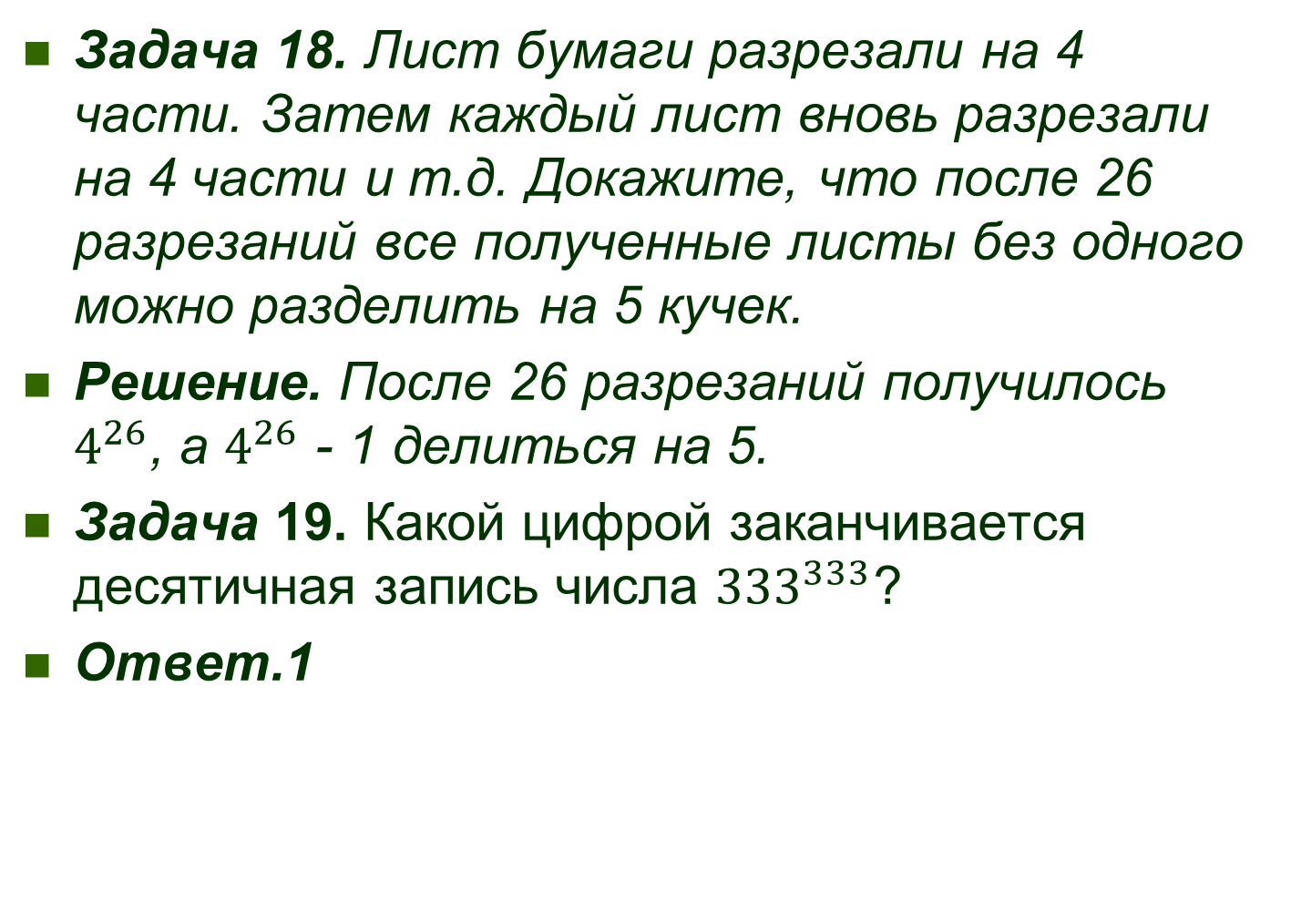
Задача 18. Лист бумаги разрезали на 4 части. Затем каждый лист вновь разрезали на 4 части и т.д. Докажите, что после 26 разрезаний все полученные листы без одного можно разделить на 5 кучек.
Решение. После 26 разрезаний получилось $4^{26}$, а $4^{26}$ - 1 делиться на 5.
Задача 19. Какой цифрой заканчивается десятичная запись числа ${333}^{333}$?
Ответ.1

Slide 37
Задача 20. Вася считает пальцы от большого до мизинца, затем в обратном порядке(каждый счет приходится на другой палец), затем обратно и т.д. На какой палец придется счет 2002?
Решение. Просчитав пять пальцев от большого до мизинца, Вася через каждые
8 счетов будет оказываться в той же позиции счета( попробуйте считать свои пальцы). Так как 2002= 8*250 +2, то 2002-й счет придется на указательный палец.

Slide 38
Спасибо за внимание

